Slide 1
استراتيجية الذاكرة الحديدية
الضمة للرفع
الفتحة للنصب
الكسرة للجر
من يذكرنا بعلامات إعراب الاسم الأصلية؟
المعلمة/ ولاء عادل الجعفراوي

Slide 2
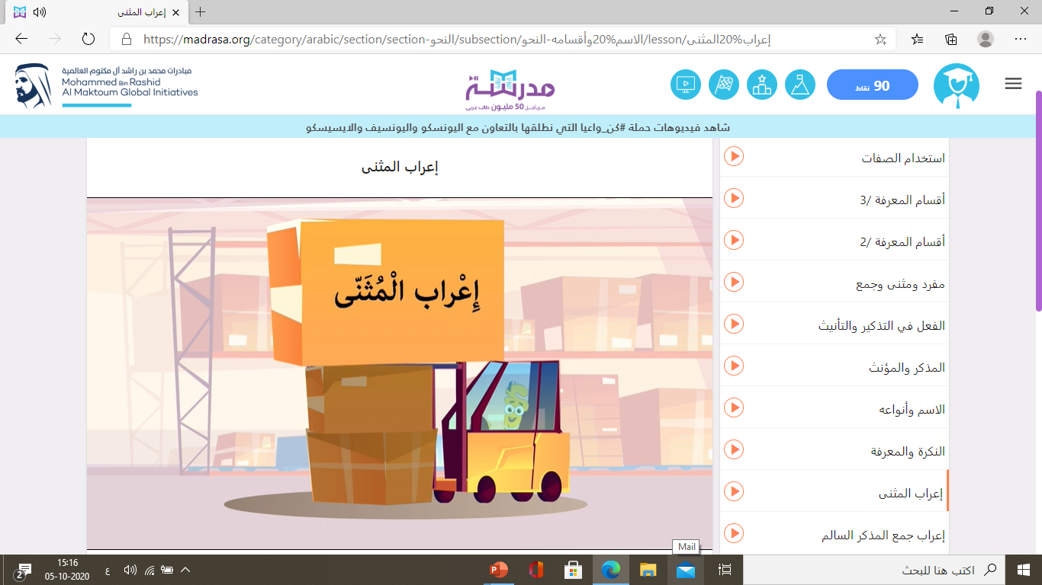
https://cutt.us/wfHYI
المعلمة/ ولاء عادل الجعفراوي

Slide 3
قواعد نحوية
إعراب المثنى
حصة واحدة
المعلمة/ ولاء عادل الجعفراوي

Slide 4
أهداف الدَّرس
أن يتعرف الطالب المقصود بالمثنى
أن يتمكن الطالب من إعراب المثنى
أن يتمكن الطالب من توظيفه في مواقف حياتية

Slide 5
المثنى هو كل اسم دَلَّ على
اثنين أو اثنتين

Slide 6
يلعب الولدان في الحديقة
رأيتُ الولدين في الحديقة
لعبتُ مع الولدين في الحديقة

Slide 7
يُعرب المثنى بعلامات إعراب فرعية
أي بغير الأصلية
ويُصاغ بزياة ألف ونون أو ياء ونون
( مُعَلّم - معلمان – مُعَلّمَيْن )

Slide 8
الياء في حالة النَّصب والجر
الألِف في حالة الرَّفع
علامتا إعرابه
اسم مجرور بحرف الجر (في) ، وعلامة جرّه الياء؛ لأنه مثنى .
مفعول فيه (ظرف زمان) منصوب، وعلامة نصبه الياء؛ لأنه مُثّنى.
خبر مرفوع، وعلامة رفعه الألف؛ لأنه مثنى .

Slide 9
♠ حدد المثنى في المثال التالي وأعربه:
- قرأ الطالبان قصتين مُفيدتَيْن .
الطّالبان: فاعل مرفوع وعلامة رفعه الألِف لأنه مثنى .
قصتين: مفعول به منصوب وعلامة نصبه الياء لأنه مثنى .
مُفيدتين: نعت منصوب وعلامة نصبه الياء لأنه مثنى .

Slide 10
ابحث عن المثنى في الجملة التالية وأعربه :
نظرتِ الطالبتان إلى الصورتين .
الطّالبتان: فاعل مرفوع وعلامة رفعه الألِف لأنه مثنى .
الصّورَتَيْن: اسم مجرور وعلامة جره الياء لأنه مثنى .

Slide 11
إعراب
جمع المذكر السّالم
قواعد نحوية
حصة واحدة

Slide 12
أهداف الدَّرس
أن يتعرف الطالب المقصود بجمع المذكر السالم
أن يتمكن الطالب من إعراب جمع المذكر السالم
أن يتمكن الطالب من توظيفه في مواقف حياتية

Slide 13
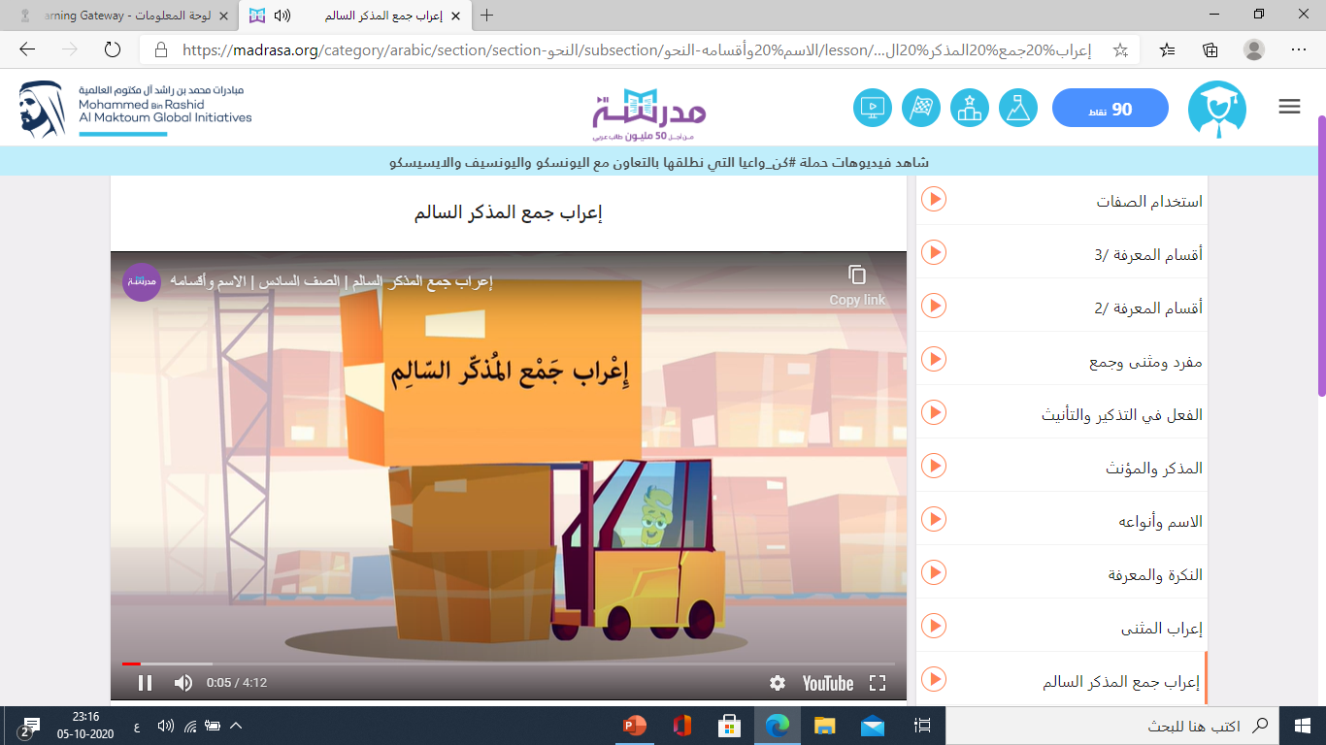
https://cutt.us/1oY3O
المعلمة/ ولاء عادل الجعفراوي

Slide 14
جمع المذكرالسالم هو كل اسم دَلَّ على أكثر من
اثنين أو اثنتين
وَسُمي السالم
( لأن حروفَه سَلِمَتْ من التَّغيير أو التبديل )
المعلمة/ ولاء عادل الجعفراوي

Slide 15
يُعرب جمع المذكر السّالم بعلامات إعراب فرعية
أي بغير الأصلية
ويُصاغ بزياة واو ونون أو ياء ونون
( مُعَلّم - معلمون – مُعَلّمَين )
المعلمة/ ولاء عادل الجعفراوي

Slide 16
المعلمون في المدرسة
قابلتُ المعلمين في المدرسة
تحدثتُ مع المعلمين

Slide 17
الياء في حالة النَّصب والجر
الواو في حالة الرَّفع
علامتا إعرابه
فاعل مرفوع، وعلامة رفعه الواو؛ لأنه جمع مذكر سالم .
مضاف إليه مجرور، وعلامة جره الياء؛ لأنه جمع مذكر سالم .
مفعول به منصوب، وعلامة نصبه الياء؛ لأنه جمع مذكر سالم.

Slide 18
ابحث عن جمع المذكر السالم في الجملة التالية وأعربه:
المعلمون المخلصون محبوبون من المديرين.
المعلمون: مبتدأ مرفوع وعلامة رفعه الواو لأنه جمع مذكر سالم .
المخلصون: نَعت مرفوع وعلامة رفعه الواو لأنه جمع مذكر سالم
محبوبون : خبر مرفوع وعلامة رفعه الواو لأنه جمع مذكر سالم
المُديرين : إسم مجرور وعلامة جره الياء لأنه جمع مذكر سالم

Slide 19
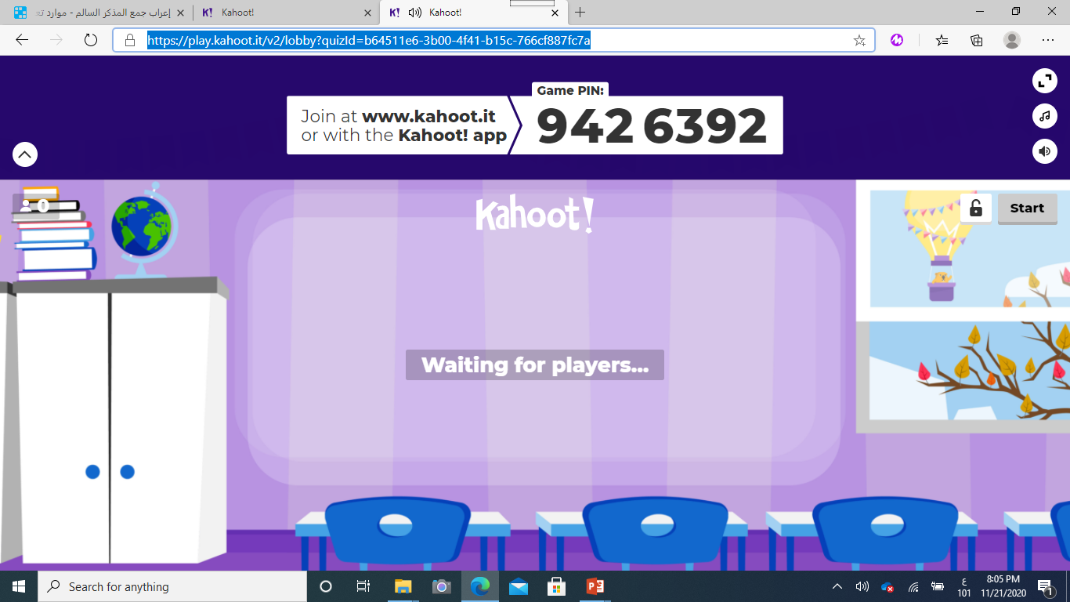
https://play.kahoot.it/v2/lobby?quizId=b64511e6-3b00-4f41-b15c-766cf887fc7a

Slide 20
إعراب
الأسماء الخمسة
قواعد نحوية
حصة واحدة

Slide 21
أهداف الدَّرس
أن يتعرف الطالب المقصود بالأسماء الخمسة
أن يتمكن الطالب من إعراب الأسماء الخمسة
أن يتمكن الطالب من توظيفها في مواقف حياتية

Slide 22
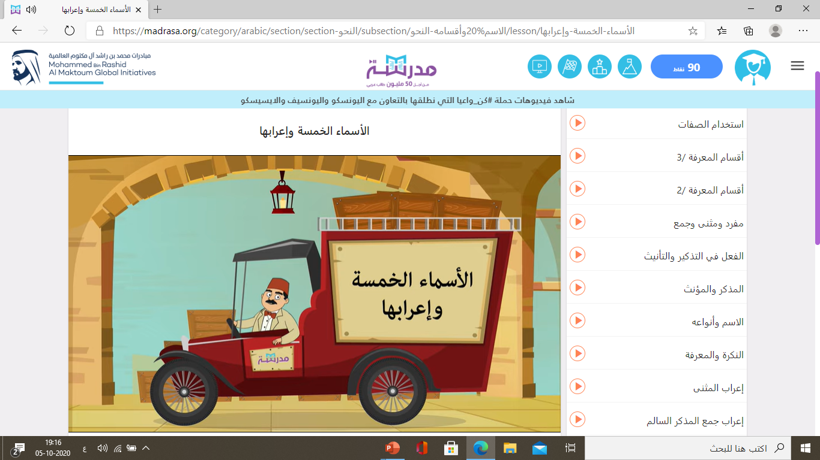
https://cutt.us/VvpHh

Slide 23
ماذا استفدت
من المقطع السابق
https://padlet.com/walaaadel1/qbnr5sq555bpgeb3

Slide 24
4 – الأسماءُ الخمسةُ :
وهيَ أبٌ ، فو ، ذو ، حمٌ ، أخٌ .
وعلامةُ إعرابها ( بشرطِ إضافتها إلى غيرِ ياءِ المُتكلمِ ) : الواوُ في حالةِ الرَّفعِ ، والألفِ في حالةِ النَّصبِ ، والياءِ في حالة الجرِّ .

Slide 25
أبوك يعمل في المدرسة
رأيتُ أباكَ يعملُ
يعملُ أبي مع أبيكَ

Slide 26
أبو بكر صحابيٌّ جليلٌ
أعان محمدٌ أخاه
كان حموك كريماً
إن محمداً ذو خلق ٍ رفيع ٍ
اعتني بفيك ِ

Slide 27
خصائص الأسماء الخمسة
أ. نوع الكلمات الملونة السّابقة باللون الأحمر من أقسام الكلام :
أ_ أسماء ب_ أفعال ج_ حروف
ب. عدد الكلمات الملونة السابقة باللون الأحمر:
أ_ ثلاثة ب_ أربعة ج_ خمسة

Slide 28
في حالة الرفع
أمثلة
فاعل مرفوع
خبرمرفوع
سافر أخوه
الكريمُ أبو مصعب
خبر إن مرفوع
اسم كان مرفوع
إنَّ محمداً ذو خلق
كان حموك كريماً
مبتدأ مرفوع
فوك نظيفٌ

Slide 29
في حالة النصب
أمثلة
خبر كان منصوب
مفعول به منصوب
كان القائمُ أخا فهد
أطاع سعدٌ أباه
خبركان منصوب
اسم إنَّ منصوب
كان رائدٌ ذا مال
إنَّ حماك كريمٌ
مفعول به منصوب
أغلق أحمدٌ فاه

Slide 30
في حالة الجر
أمثلة
مضاف إليه مجرور
اسم مجرور
هذا قلم أخي فهد
نظرت إلى أبيك
اسم مجرور
اسم مجرور
سلمت على حميك
اعتنِ بفيك

Slide 31
أخاه: مفعول به منصوب، وعلامة نصبه الألف؛ لأنه من الأسماء الخمسة.
أخوك: خبر مرفوع، وعلامة رفعه الواو؛ لأنه من الأسماء الخمسة.
أخيه: مضاف إليه مجرور، وعلامة جره الياء؛ لأنه من الأسماء الخمسة.
لسارقون: اللام المزحلقة وسارقون خبر مرفوع، وعلامة رفعه الواو؛ لأنه جمع مذكر سالم.

Slide 33
القَعدون : فاعل مرفوع وعلامة رفعه الواو لأنه جمع مذكر سالم .
المؤمنين : اسم مجرور وعلامة جره الياء لأنه جمع مذكر سالم .
المُجَهدين: مفعول به منصوب وعلامة الياء لأنه جمع مذكر سالم
القَعدين : إسم مجرور وعلامة جره الياء لأنه جمع مذكر سالم

Slide 34
ابحث عن اسم من الأسماء الخمسة في الجملة التالية :
لا فَضَّ الله فاك .
فاك : مفعول به منصوب وعلامة نصبه الألف
لأنه من الأسماء الخمسة

Slide 35
التقويم الختامي
♠ أعربْ الكلمة التي تحتها خط :
نظر طبيب الأسنان إلى فيك .
فيك : اسم مجرور وعلامة جره الياء لأنه من الأسماء الخمسة .
الكاف : ضمير متصل مبني في محل جر مضاف إليه

Slide 36
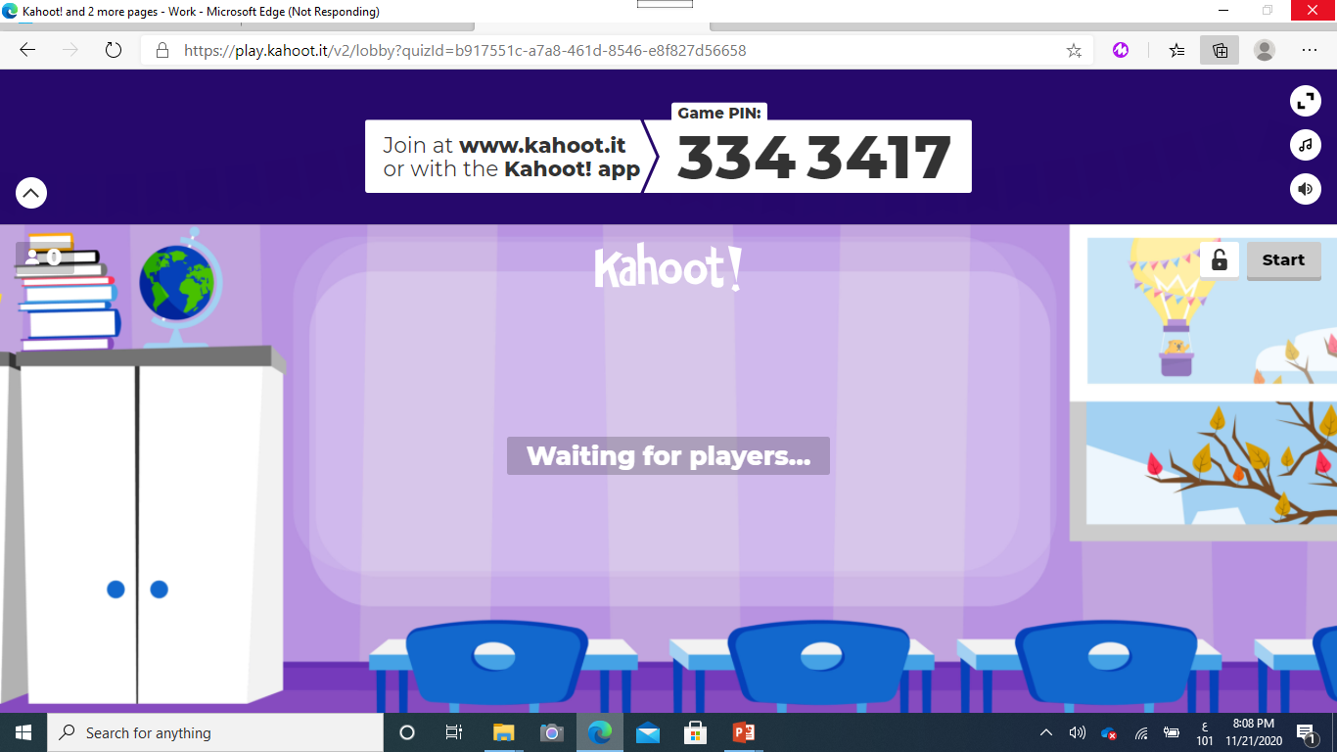
https://play.kahoot.it/v2/lobby?quizId=b917551c-a7a8-461d-8546-e8f827d56658

Slide 37
هيا لنحل أنشطة الكتاب ونطبق استراتيجية العمل التعاوني

Slide 38
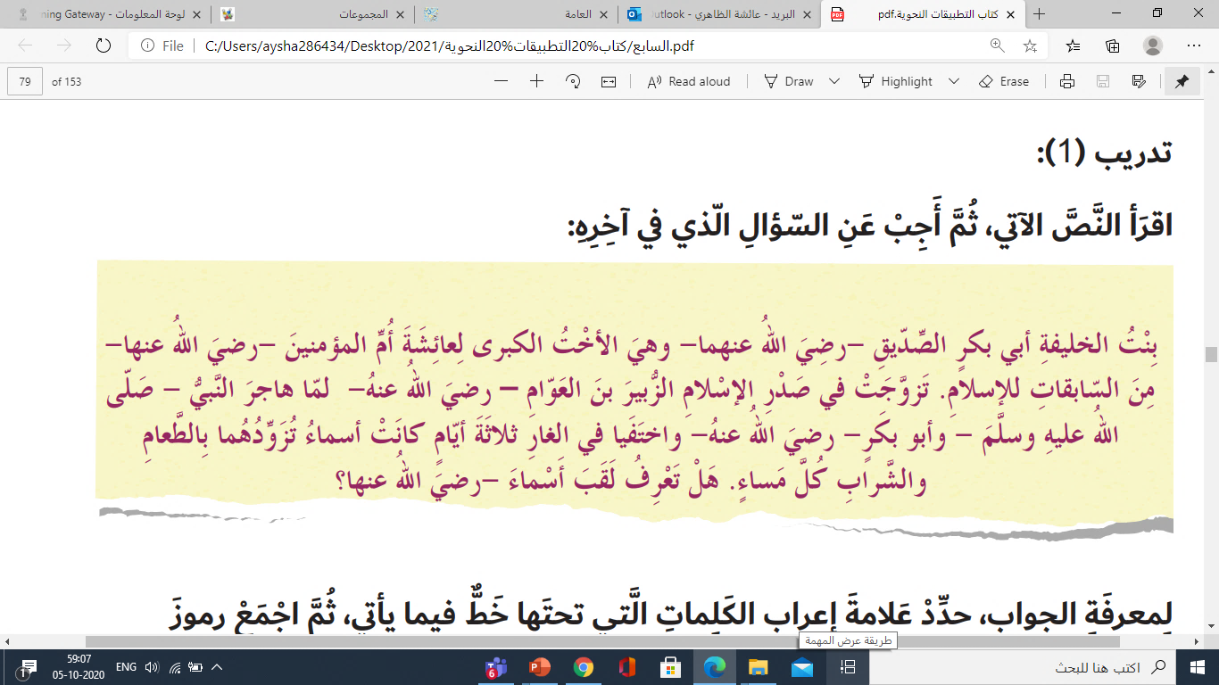

Slide 39
مثنى منصوب
مثنى منصوب
مثنى مجرور
مثنى مرفوع

Slide 40
مثنى منصوب
جمع مذكر مجرور
أسماء خمسة مرفوع

Slide 41
مثنى مرفوع
أسماء خمسة مجرور
جمع مذكر مجرور
جمع مذكر مرفوع

Slide 42
الحَلُّ هو :
11 | 10 | 9 | 8 | 7 | 6 | 5 | 4 | 3 | 2 | 1
ن
ي
ق
ن
ت
ا
ط
ل
ا
ا
ذ

Slide 43
مجرور بالياء
منصوب بالياء
منصوب بالياء
منصوب بالياء
منصوب بالياء
منصوب بالياء
منصوب بالياء
مجرور بالياء
مجرور بالياء
منصوب بالياء
مجرور بالياء
مجرور بالياء
مجرور بالياء

Slide 44
علامة الإعراب | الاسم
مفعول به منصوب وعلامة نصبه الياء لأنه مثنى | ذراعيه
حال منصوب وعلامة نصبه الياء لأنه مثنى | صلبتين
حال منصوب وعلامة نصبه الياء لأنه مثنى | مستقيمتين
مفعول به منصوب وعلامة نصبه الياء لأنه مثنى | كفيه
مضاف إليه مجروروعلامة جره لأنه مثنى | كفيّ
مفعول مطلق منصوب وعلامة نصبه الياء لأنه مثنى ( مبين للعدد ) | جذبتين
نعت منصوب وعلامة نصبه الياء لأنه مثنى | خفيفتين
مفعول مطلق منصوب وعلامة نصبه الياء لأنه مُثنى ( مبين للعدد ) | دورتين
اسم مجرور و علامة جره الياء لأنه مثنى | الساقين
نعت مجرور وعلامة جره الياء لأنه مثنى | الملوحتين
اسم مجرور و علامة جره الياء لأنه مثنى | بكفيه
نعت مجرور و علامة جره الياء لأنه مثنى | الكبيرتين
نعت مجرور و علامة جره الياء لأنه مثنى | الخشنتين
تذكَّر أن ( المثنى يُرفع بالألف وينصب ويجر بالياء )

Slide 45
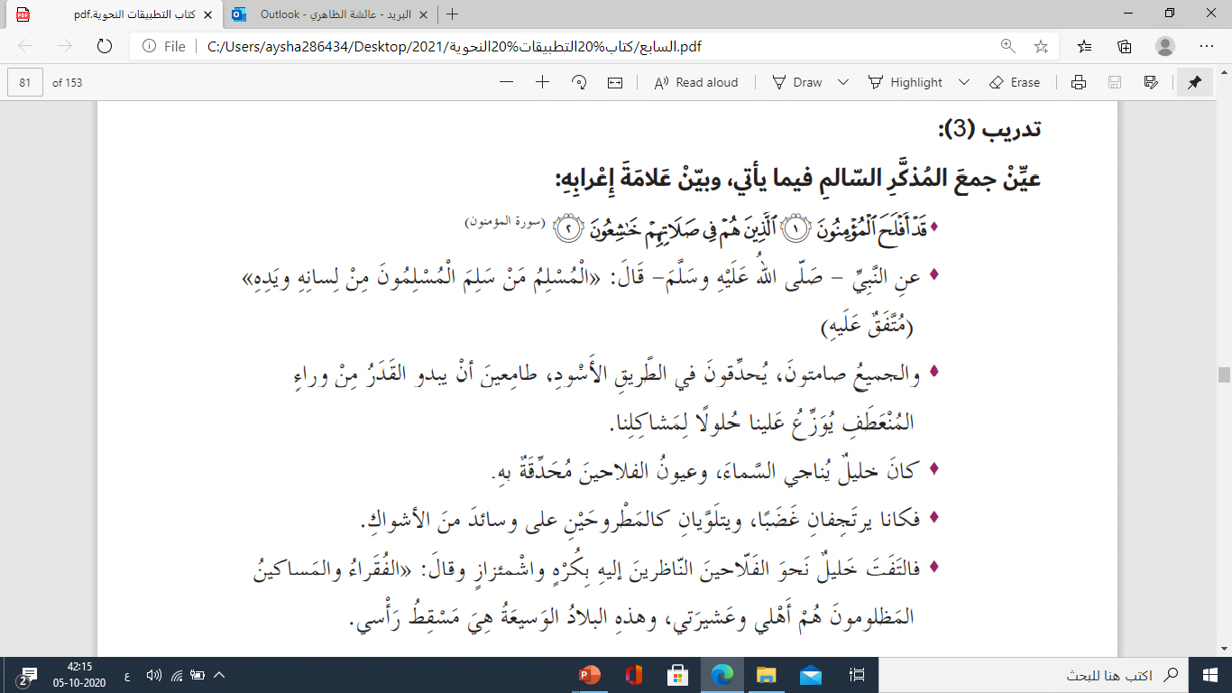
مرفوع بالواو
مرفوع بالواو
مرفوع بالواو
منصوب بالياء
مرفوع بالواو
منصوب بالياء
مجرور بالياء
مجرور بالياء
مجرور بالياء
مرفوع بالواو

Slide 46
علامة الإعراب | الاسم
فاعل مرفوع وعلامة رفعه الواو لأنه جمع مذكر سالم | المؤمنون
خبر مرفوع وعلامة رفعه الواو لأنه جمع مذكر سالم | خاشعون
فاعل مرفوع وعلامة رفعه الواو لأنه جمع مذكر سالم | المسلمون
خبر مرفوع وعلامة رفعه الواو لأنه جمع مذكر سالم | صامتون
حال منصوبة وعلامة نصبه الياء لأنه جمع مذكر سالم | طامعين
مضاف إليه مجرور و علامة جره الياء لأنه جمع مذكر سالم | الفلاحين
اسم مجرور وعلامة جره الياء لأنه مثنى | المطروحين
مضاف إليه مجرور و علامة جره الياء لأنه جمع مذكر سالم | الفلاحين
نعت مجرور وعلاة جره الياء لأنه جمع مذكر سالم | الناظرين
نعت مرفوع بالواو لأنه جمع مذكر سالم | المظلومون
تذكَّر أن (جمع المذكر السالم يرفع بالواو ويُنصب ويُجر بالياء )

Slide 47
تعلم ذاتي
مرفوع بالواو
مرفوع بالواو
مجرور بالياء
منصوب بالألف
مجرور بالياء
مجرور بالياء
مرفوع بالواو
مرفوع بالواو

Slide 48
علامة الإعراب | الاسم
خبر مرفوع و علامة رفعه الواو لأنه من الأسماء الخمسة | ذو
فاعل مرفوع و علامة رفعه الواو لأنه من الأسماء الخمسة | ذو
مضاف إليه مجرور و علامة جره الياء لأنه من الأسماء الخمسة | ذي
مفعول به منصوب و علامة نصبه الألف لأنه من الأسماء الخمسة | أخاه
مضاف إليه مجرور و علامة جره الياء لأنه من الأسماء الخمسة | أبيك
اسم كان مرفوع و علامة رفعه الواو لأنه من الأسماء الخمسة | أبوك
مبتدأ مرفوع بالواو لأنه من الأسماء الخمسة | فوكَ
تذكَّر أن ( الأسماء الخمسة ( أب ـ أخ ـ حم ـ فـو ـ ذو ـ )
تُرفع بالواو وتنصب بالألف وتُجر بالياء )

Slide 50
إلى أن نلتقي في الدرس القادم لكم مني أجمل تحية
والسلام عليكم ورحمة الله وبركاته

